Slide 1


RORAIMA

Slide 2

A segunda edição do Festival Paralímpico Loterias Caixa 2023 repetiu o recorde da etapa anterior, realizada em maio. Na manhã deste sábado, 23, 21 mil crianças e jovens se reuniram em 118 localidades nas 27 unidades federativas do Brasil. Durante o evento, organizado pelo Comitê Paralímpico Brasileiro (CPB), os participantes puderam experimentar modalidades paralímpicas por meio de atividades lúdicas e inclusiva.
Em Boa Vista (RR), vinte crianças venezuelanas refugiadas participaram da ação. “Foi extremamente importante recebê-las em nossa sede. Na verdade, já estamos fazendo um trabalho de iniciação esportiva com elas por meio do nosso Centro de Referência do CPB, aqui, em Roraima. Alguns deles já estão tendo sucesso em competições, como as Paralimpíadas Escolares. É uma inclusão social por meio do esporte”, afirmou Vinícius Denardin Cardoso, coordenador da sede de Boa Vista.
Cada uma das sedes do Festival ofereceu quatro modalidades para experimentação. A maior parte delas integra o programa dos Jogos Paralímpicos, mas também houve espaço para modalidades que não estão no megaevento. Em Ribeirão Preto, o calor do sábado não impediu que o Centro de Referência do CPB promovesse a prática do rollerski, modalidade que é oferece ali em parceria com a Confederação Brasileira de Desportos na Neve (CBDN).
O Festival foi realizado pela primeira vez em 2018, com 48 locais e mais de 7 mil crianças. Em 2019, o evento teve 70 sedes e recebeu mais de 10 mil inscritos. No ano seguinte, a ação foi cancelada devido à pandemia de Covid-19 e retornou em 2021, com 8 mil participantes em 70 núcleos. Em 2022, foram atendidas 15 mil crianças.
Já em 2023, o Festival Paralímpico passou a ter duas edições anuais. Em maio, o evento também contou com 21 mil participantes, somando um total de 42 mil inscrições acumuladas neste ano.
O Festival Paralímpico Loterias Caixa e os Centros de Referência Paralímpico contam com o patrocínio das Loterias Caixa

Slide 3

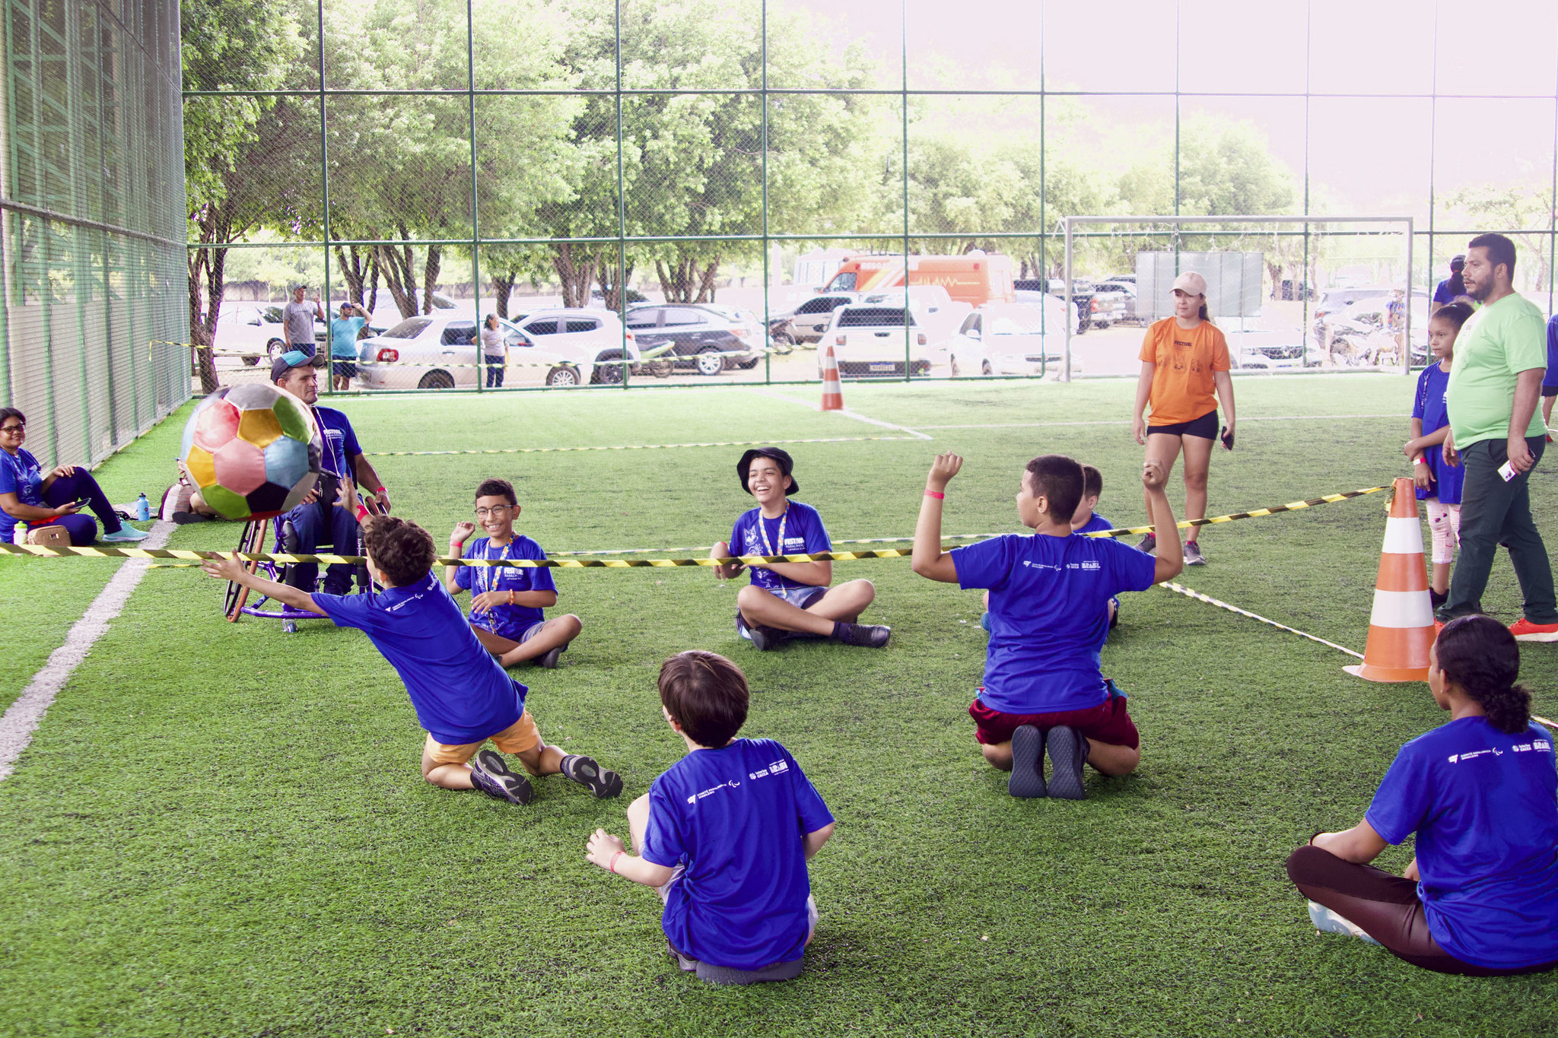
Festival Paralímpico Loterias Caixa na Vila Olímpica Roberto Marinho, em Boa Vista, Roraima. Foto: Carlos Rocha/CPB

Slide 4

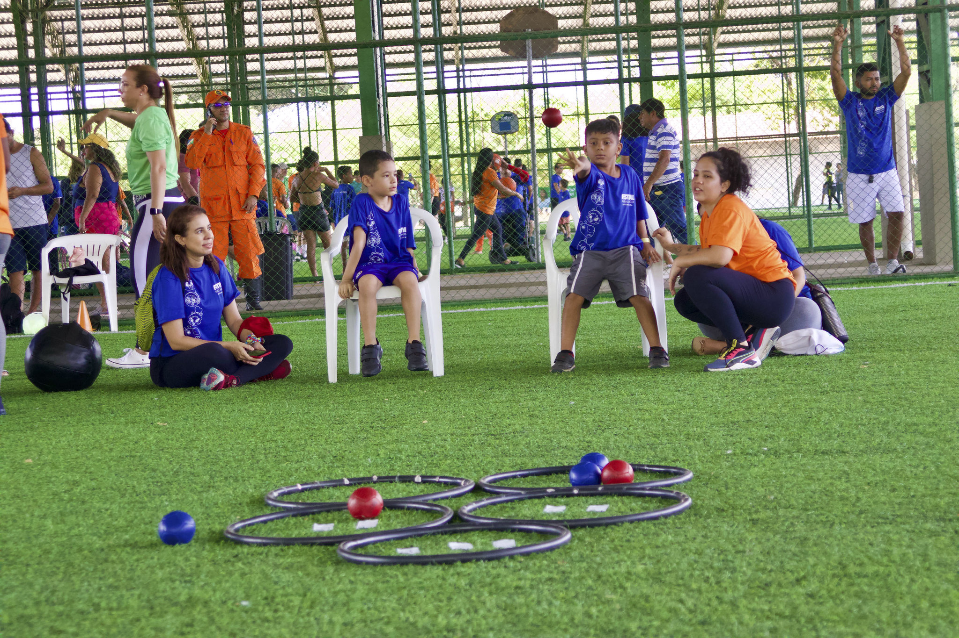
Festival Paralímpico Loterias Caixa na Vila Olímpica Roberto Marinho, em Boa Vista, Roraima. Foto: Carlos Rocha/CPB

Slide 5

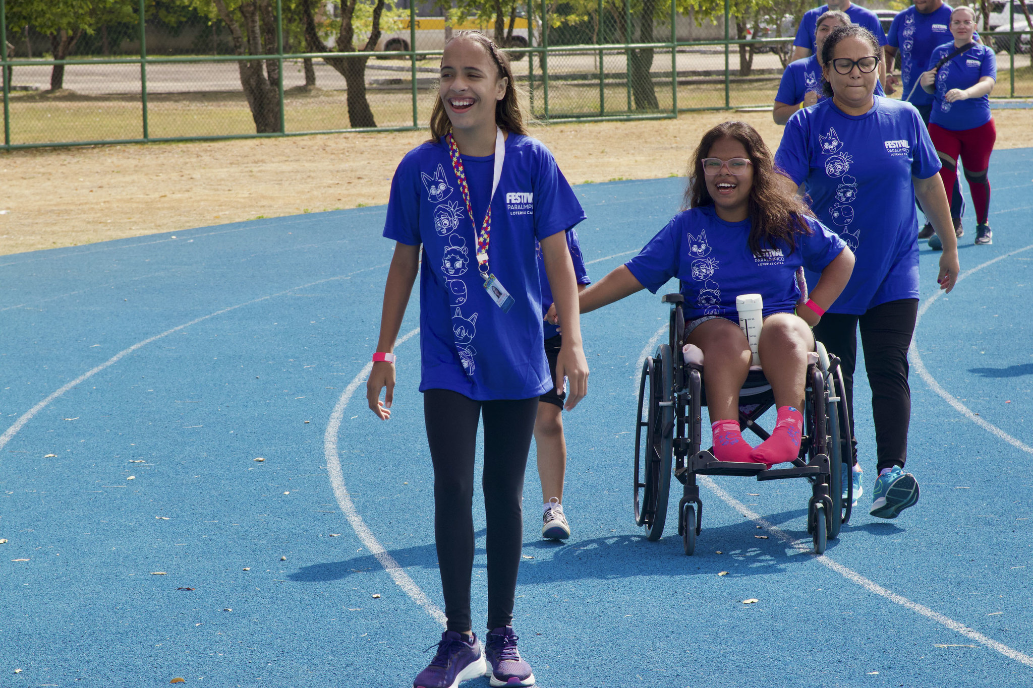
Festival Paralímpico Loterias Caixa na Vila Olímpica Roberto Marinho, em Boa Vista, Roraima. Foto: Carlos Rocha/CPB

Slide 6
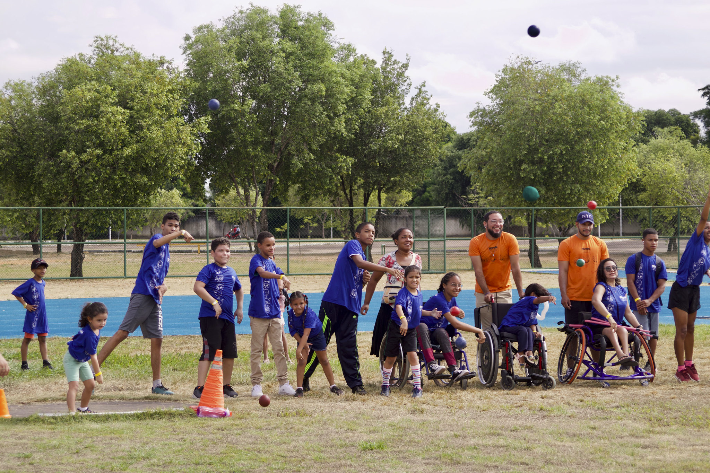
Festival Paralímpico Loterias Caixa na Vila Olímpica Roberto Marinho, em Boa Vista, Roraima. Foto: Carlos Rocha/CPB

Slide 7
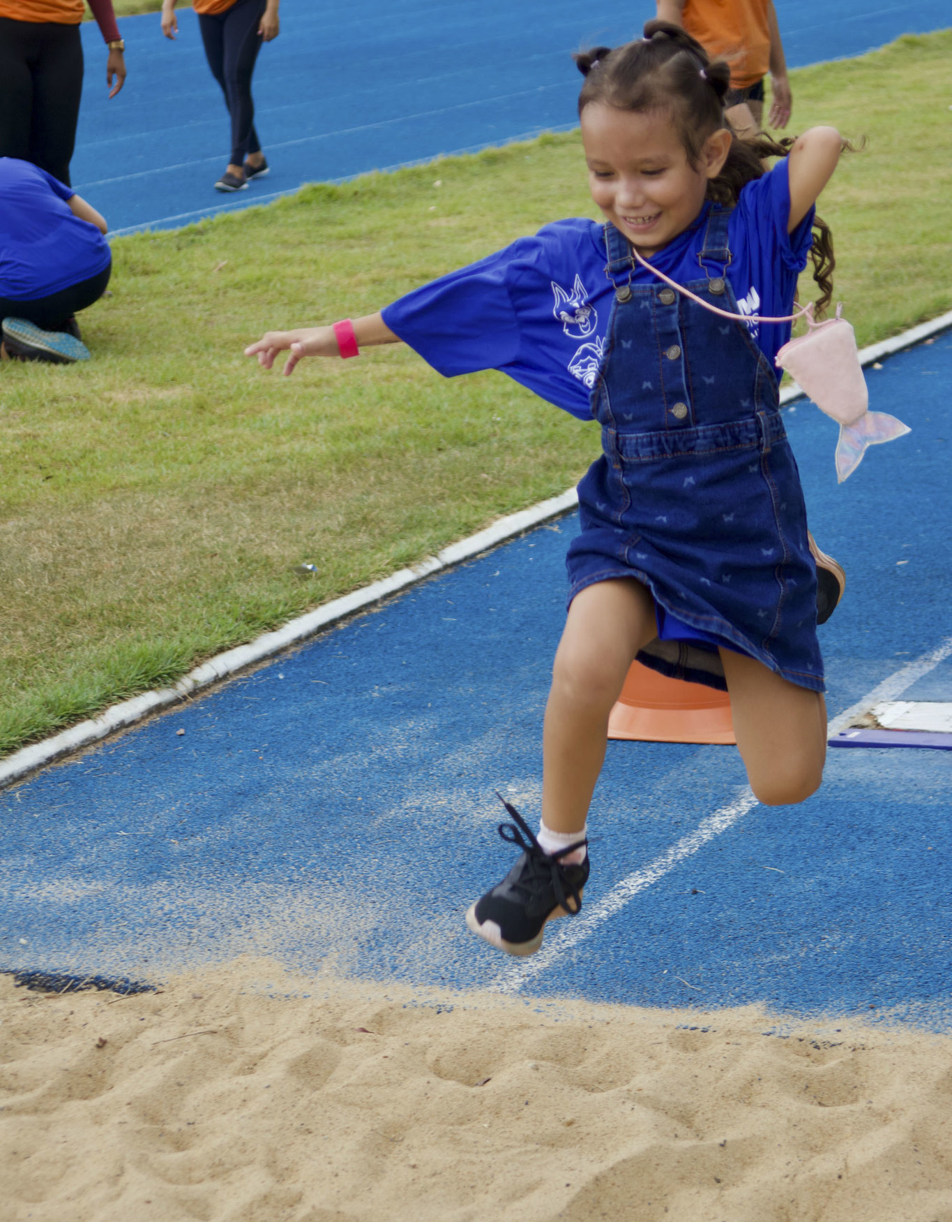
Festival Paralímpico Loterias Caixa na Vila Olímpica Roberto Marinho, em Boa Vista, Roraima. Foto: Carlos Rocha/CPB

Slide 8
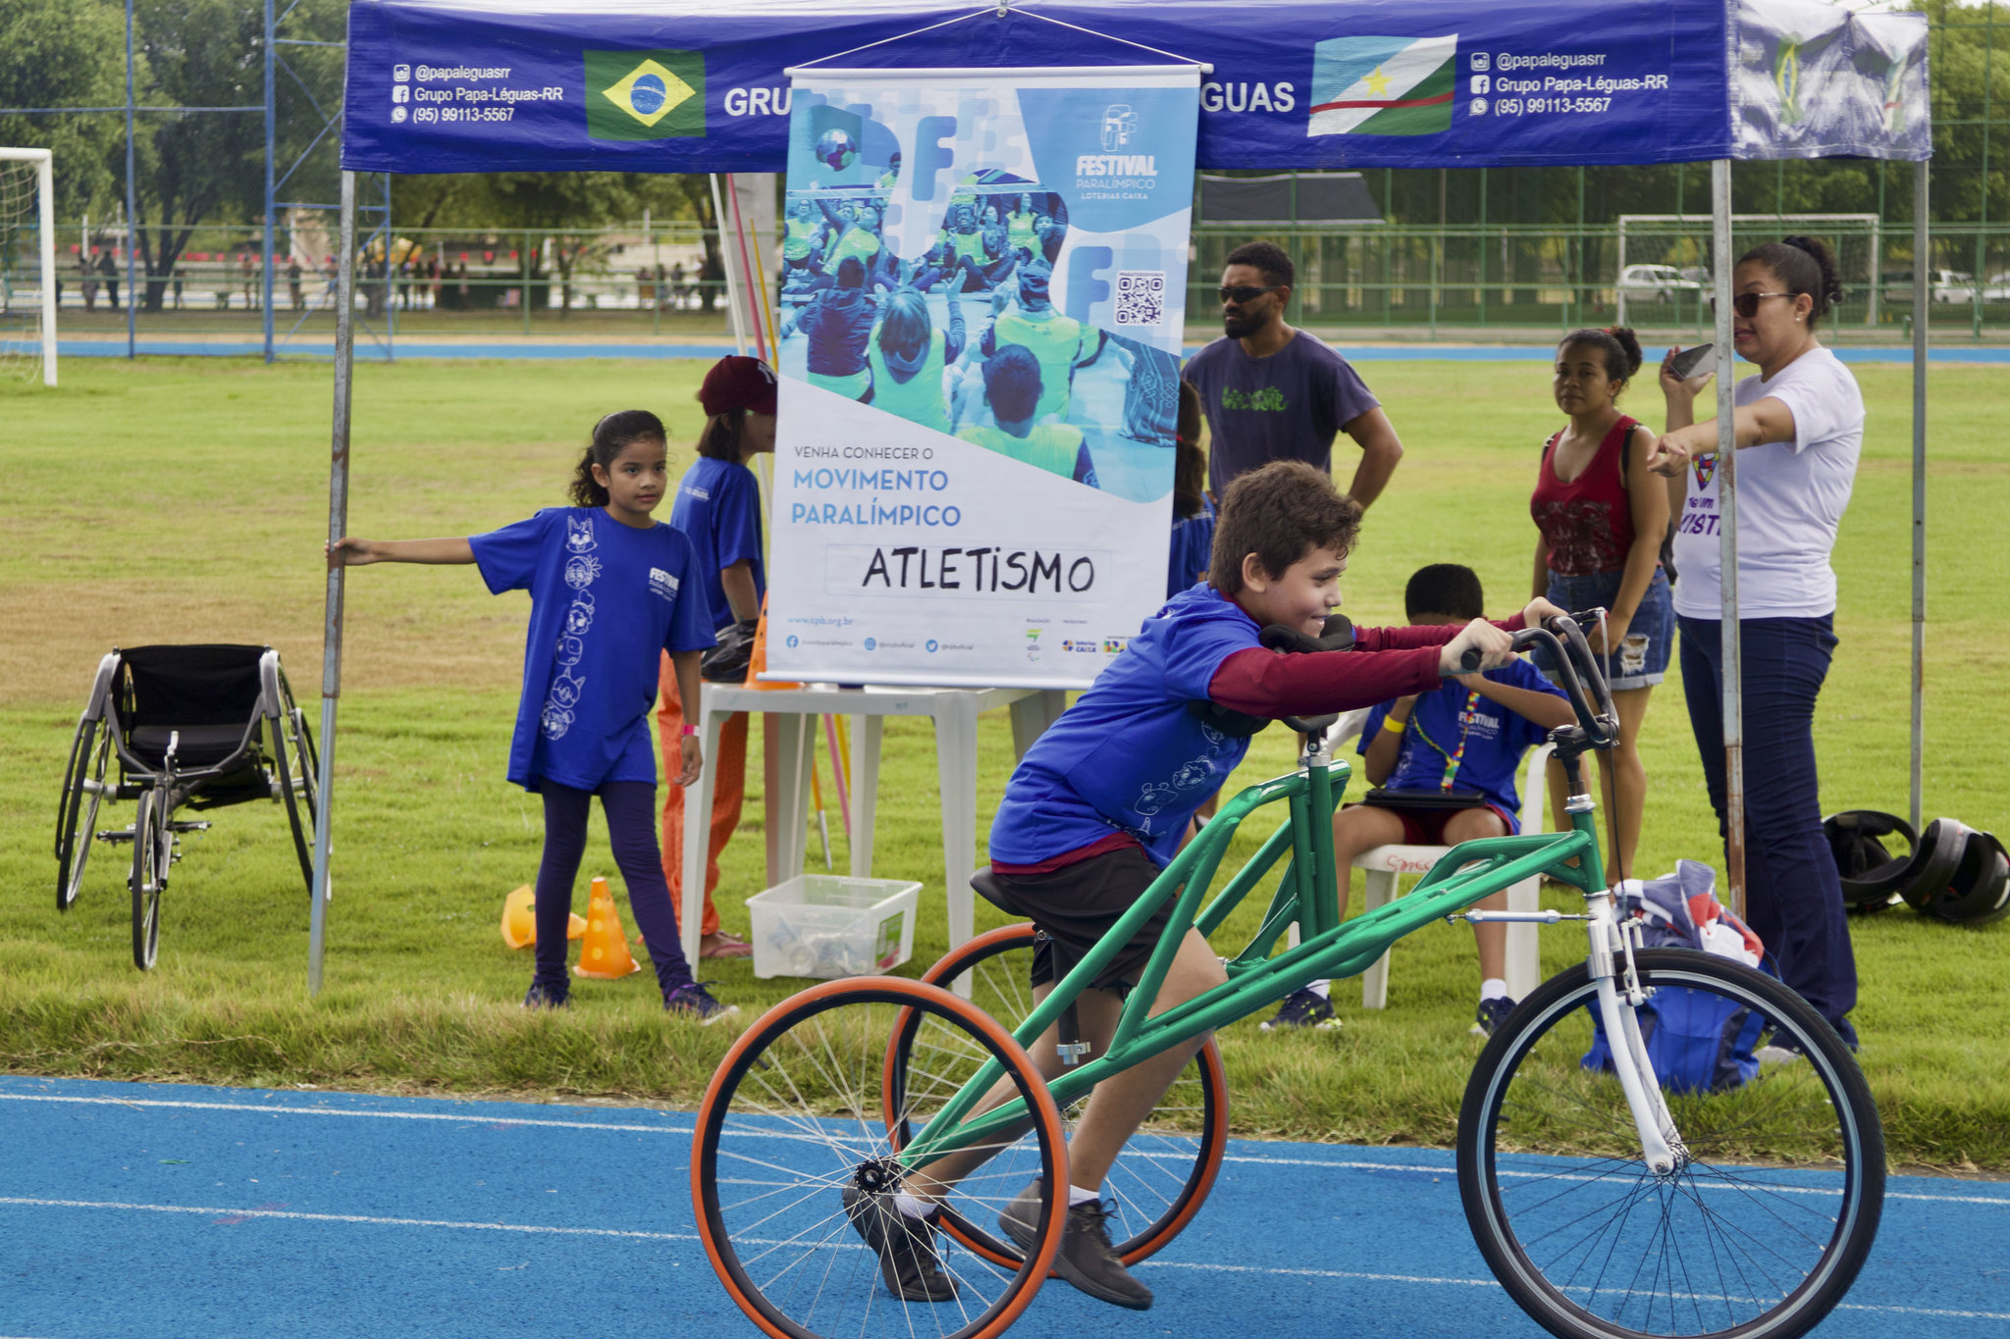
Festival Paralímpico Loterias Caixa na Vila Olímpica Roberto Marinho, em Boa Vista, Roraima. Foto: Carlos Rocha/CPB

Slide 9
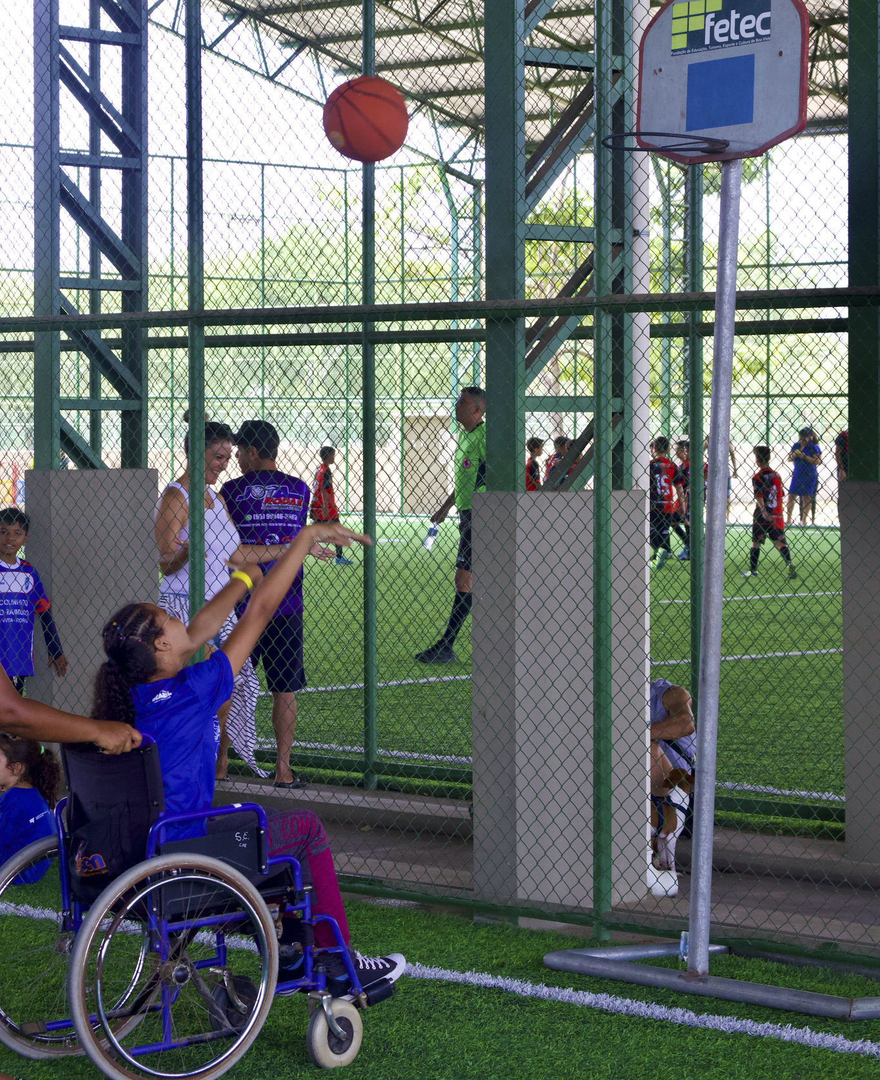
Festival Paralímpico Loterias Caixa na Vila Olímpica Roberto Marinho, em Boa Vista, Roraima. Foto: Carlos Rocha/CPB

Slide 10
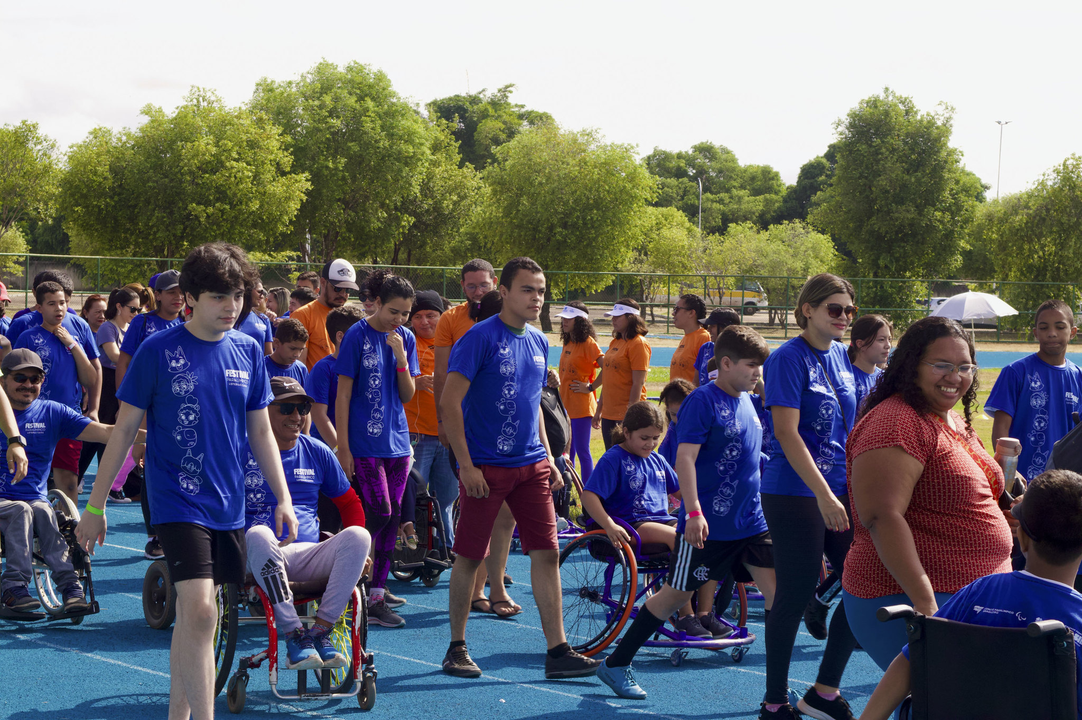
Festival Paralímpico Loterias Caixa na Vila Olímpica Roberto Marinho, em Boa Vista, Roraima. Foto: Carlos Rocha/CPB

Slide 11
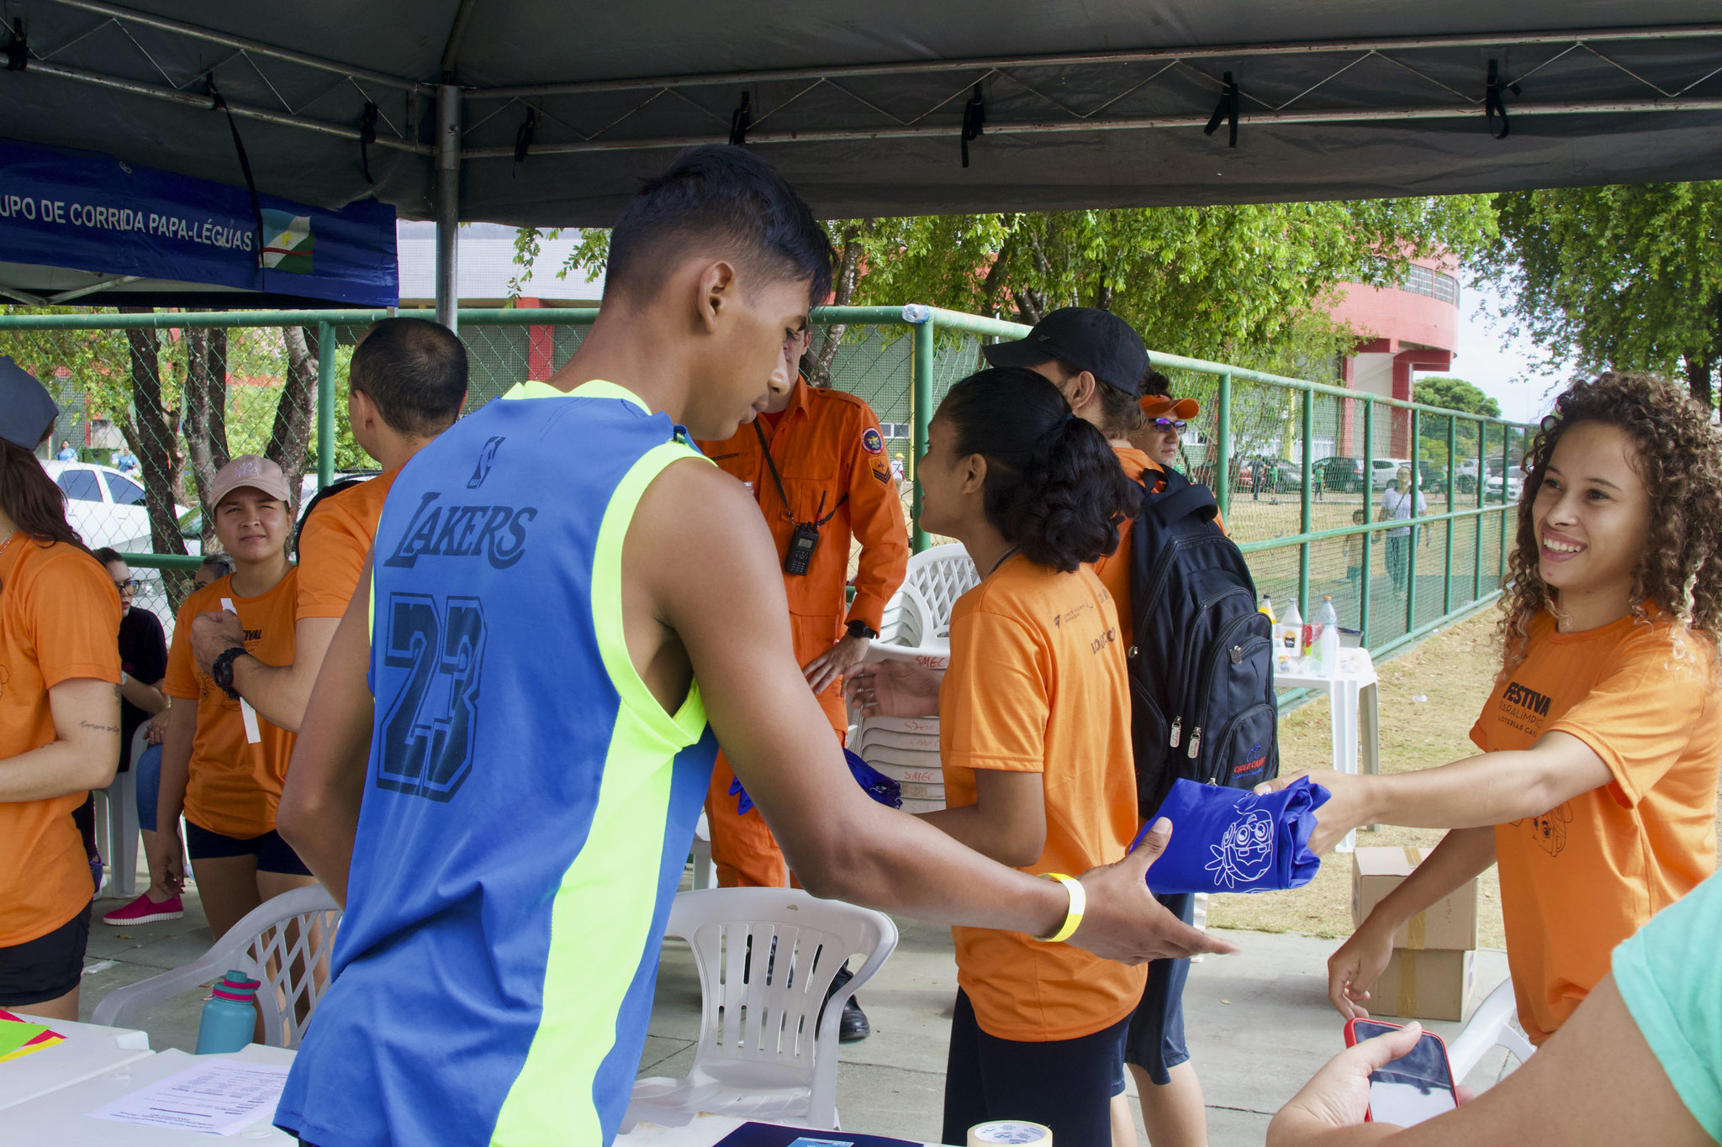
Festival Paralímpico Loterias Caixa na Vila Olímpica Roberto Marinho, em Boa Vista, Roraima. Foto: Carlos Rocha/CPB

Slide 12
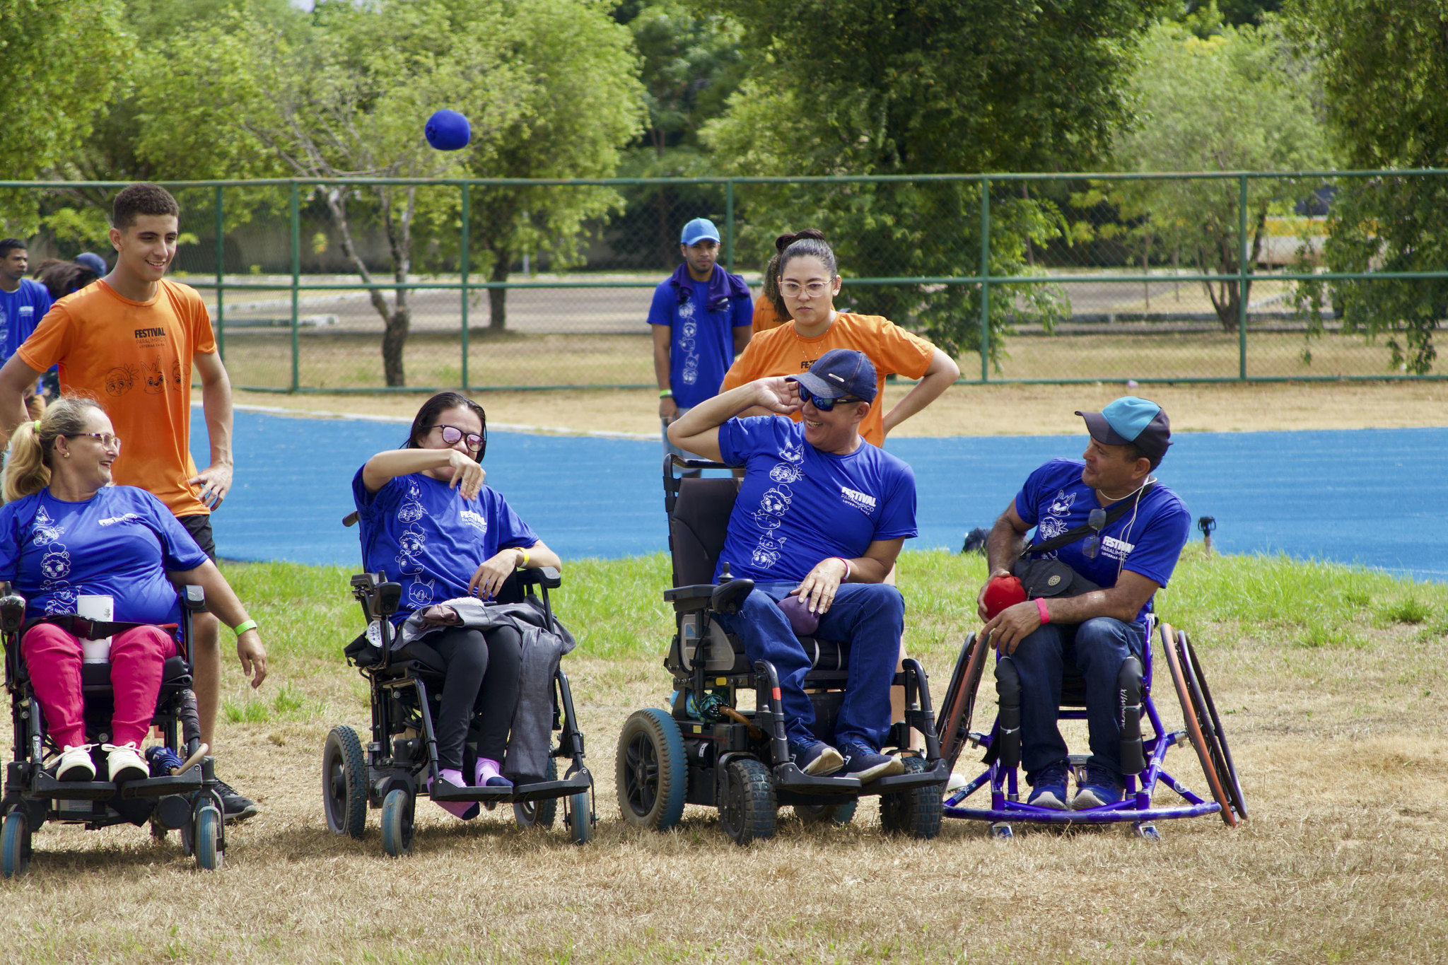
Festival Paralímpico Loterias Caixa na Vila Olímpica Roberto Marinho, em Boa Vista, Roraima. Foto: Carlos Rocha/CPB

Slide 13
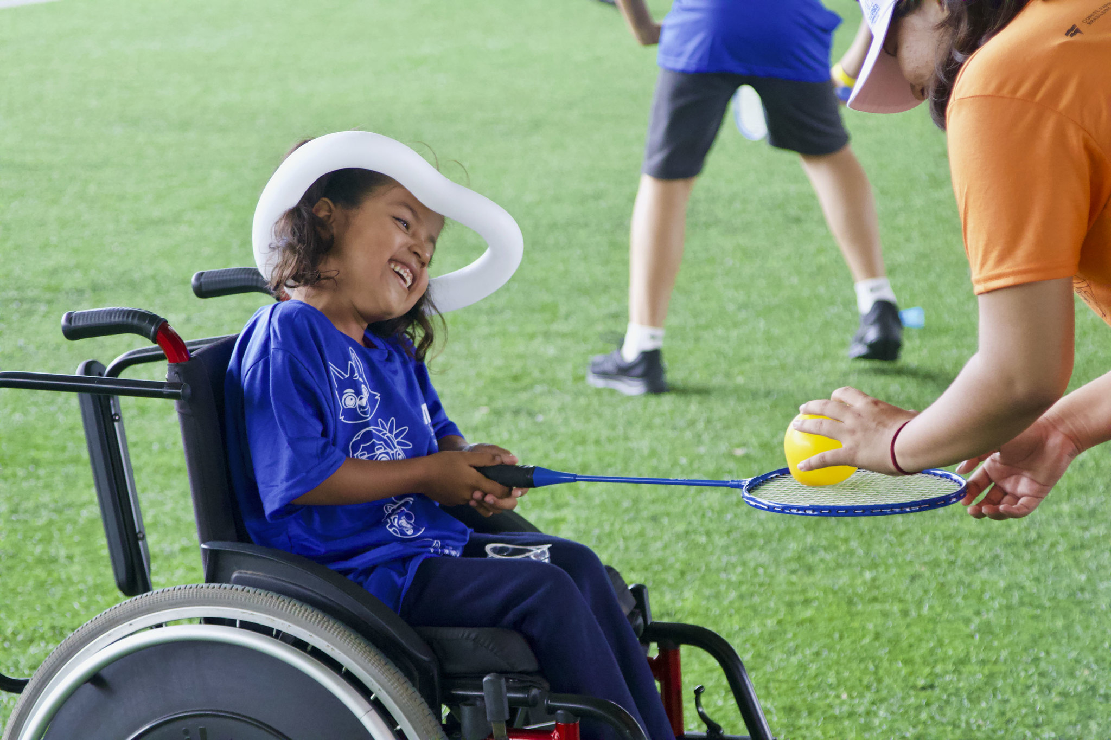
Festival Paralímpico Loterias Caixa na Vila Olímpica Roberto Marinho, em Boa Vista, Roraima. Foto: Carlos Rocha/CPB

Slide 14
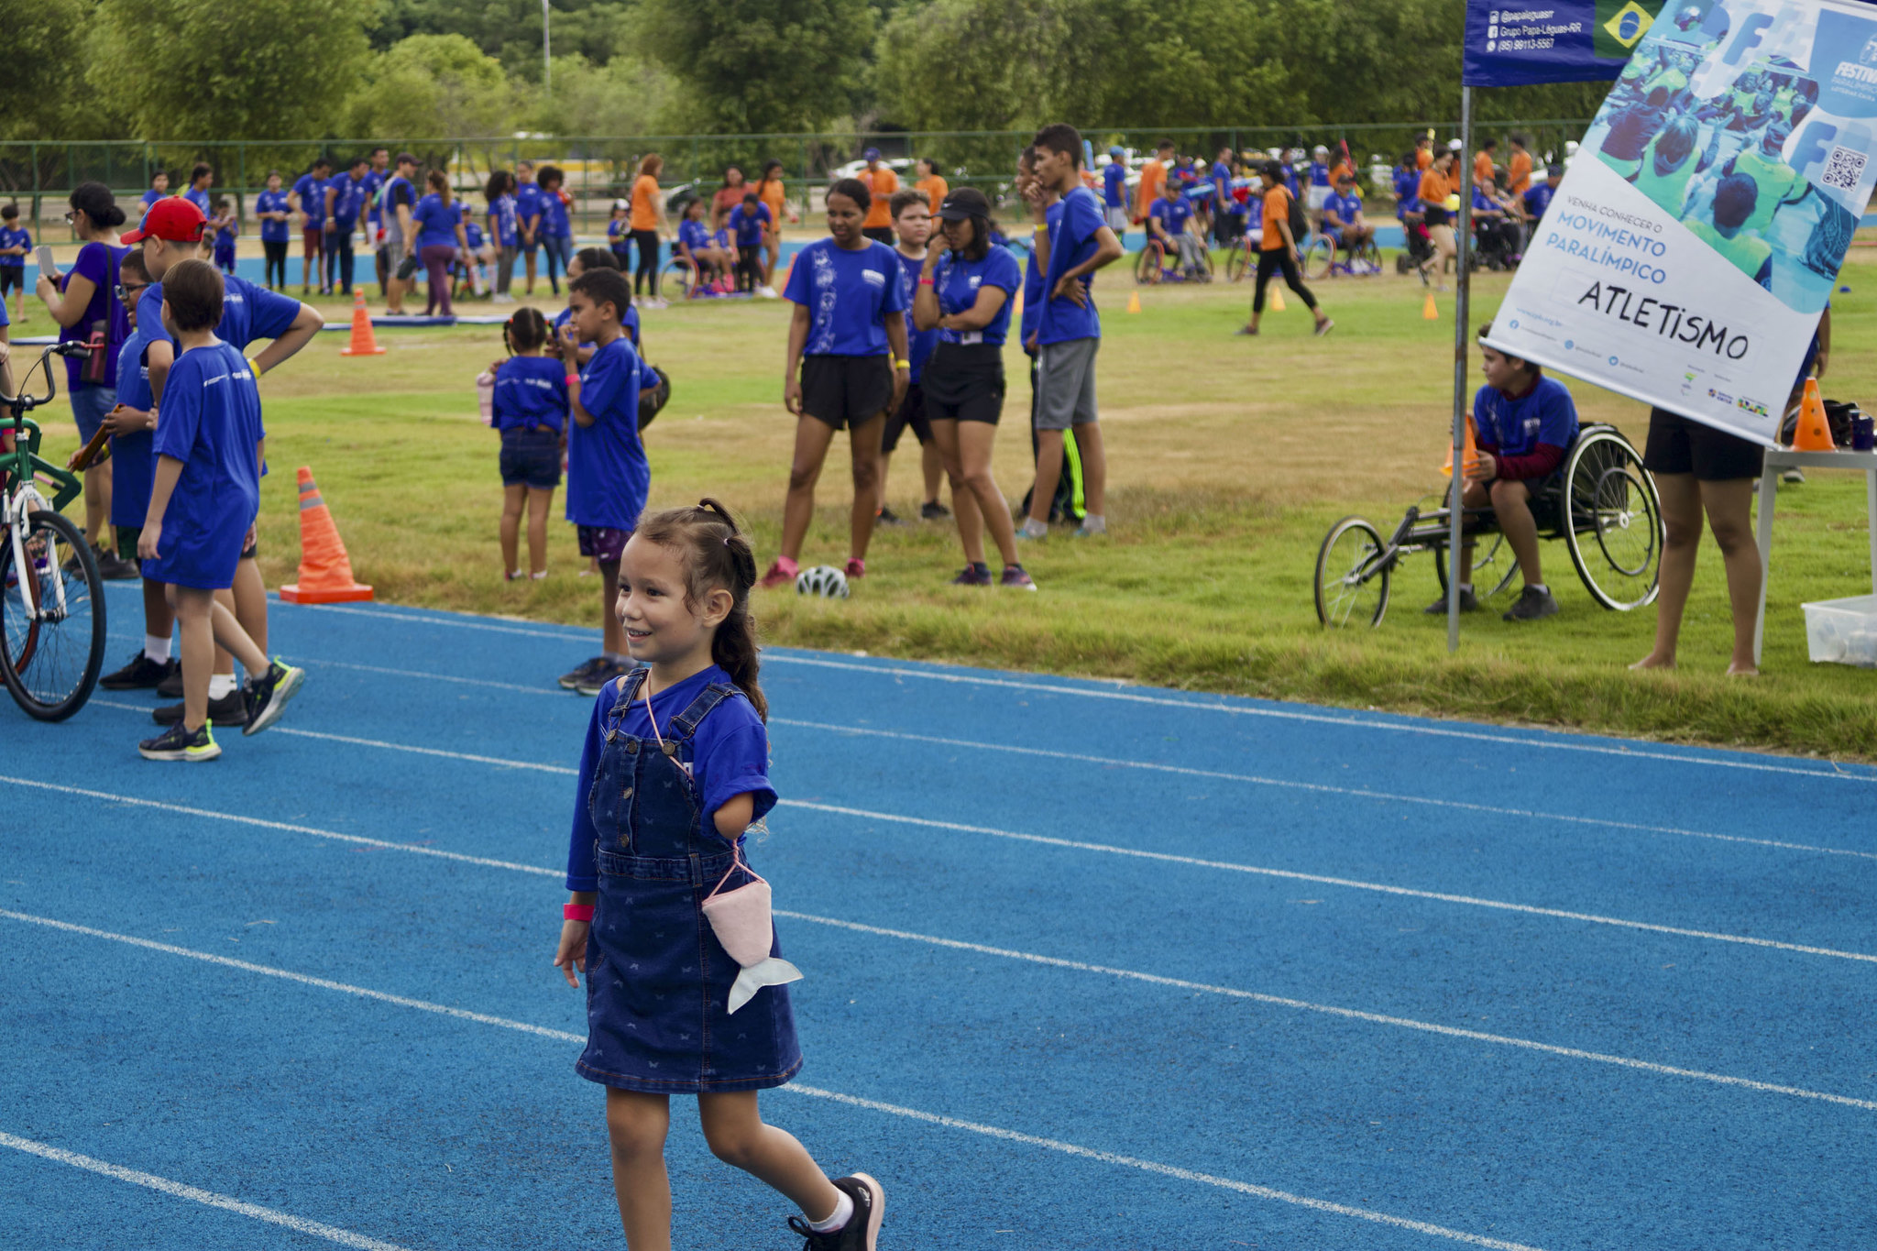
Festival Paralímpico Loterias Caixa na Vila Olímpica Roberto Marinho, em Boa Vista, Roraima. Foto: Carlos Rocha/CPB

Slide 15
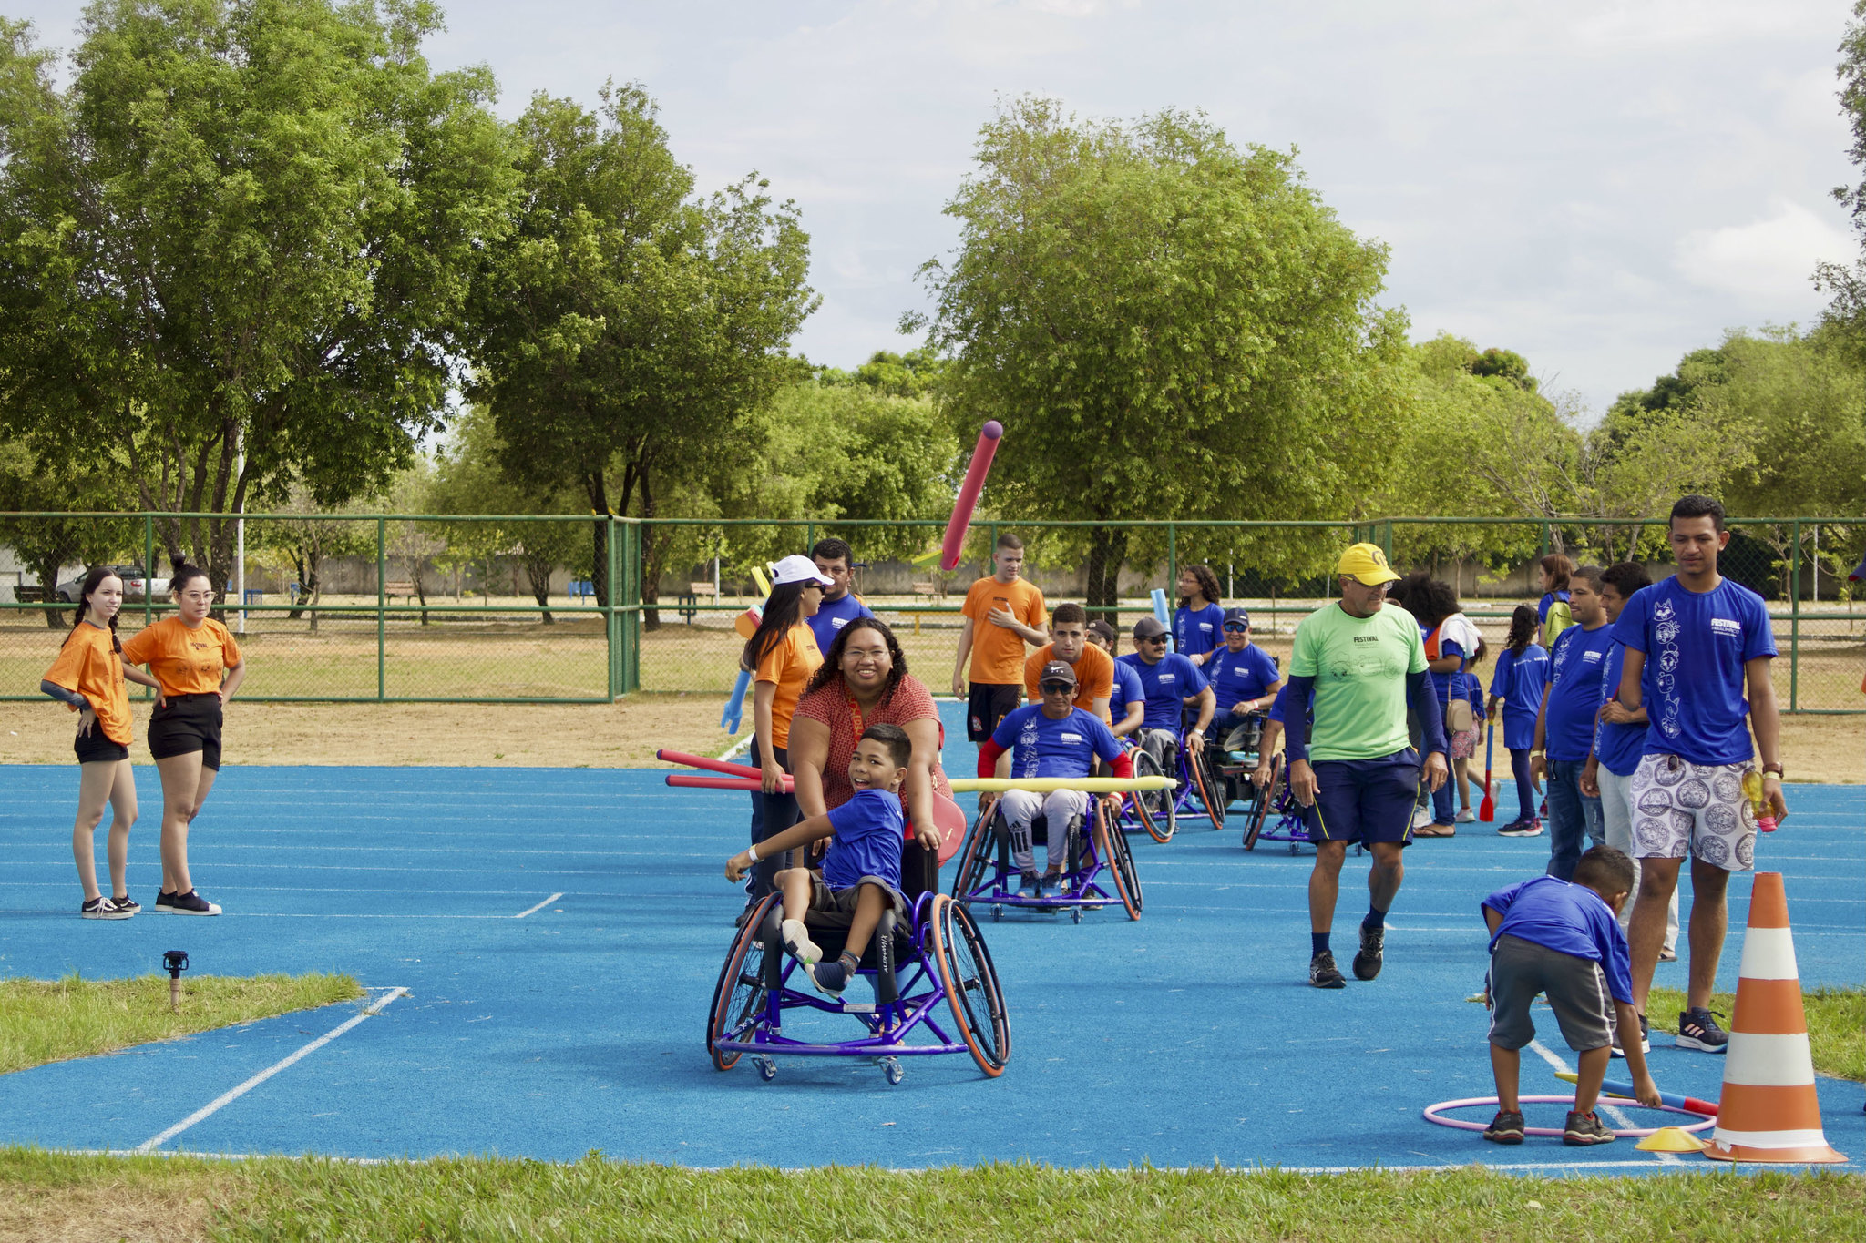
Festival Paralímpico Loterias Caixa na Cava do Bosque, em Ribeirão Preto - São Paulo. Foto: Thiago Calil/CPB.

Slide 16
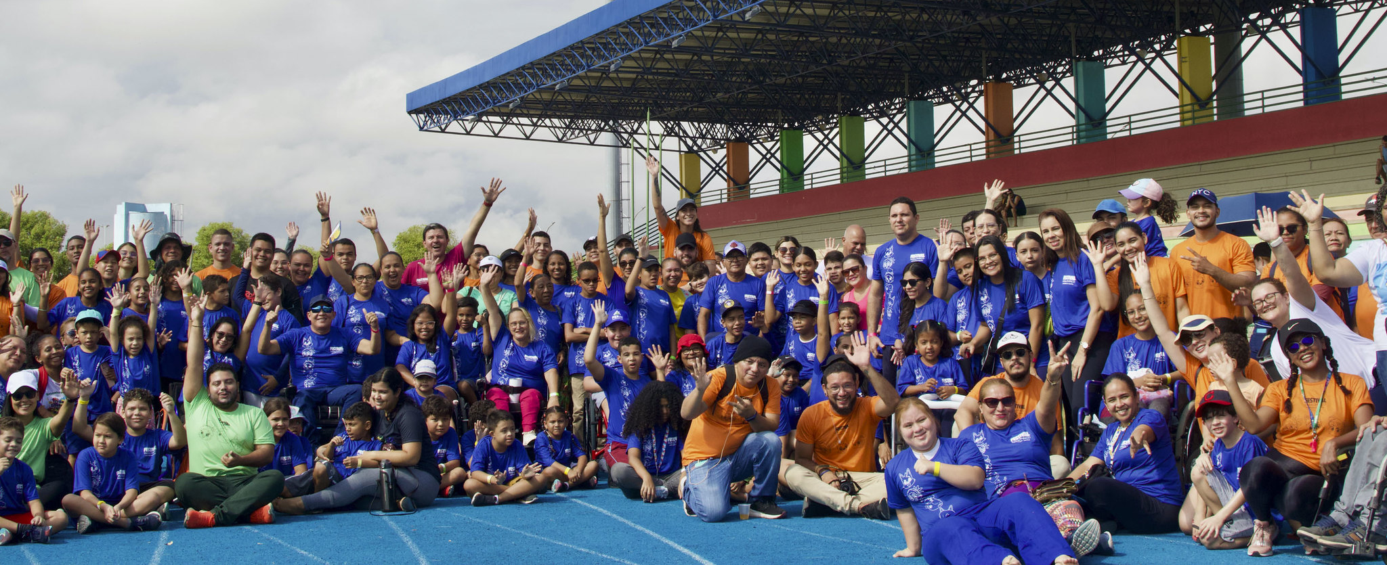
Festival Paralímpico Loterias Caixa na Vila Olímpica Roberto Marinho, em Boa Vista, Roraima. Foto: Carlos Rocha/CPB

Slide 17
Obrigado!

